Slide 1
Визначений інтеграл. Формула Ньютона - Лейбніца.
Основні властивості та обчислення визначених інтегралів.

Slide 2

« НЕМАЄ У СВІТІ ПАГОРБА,
ЯКОГО НАПОЛЕГЛИВІСТЬ
УРЕШТІ – РЕШТ НЕ
ДОСЯГНЕ »
Ч.Діккенс

Slide 3
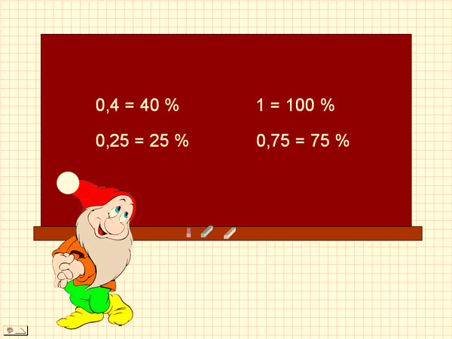
Вправа
“Встав пропущений
символ”

Slide 4

Вправа “Встав пропущений символ”
Відповідь:

Slide 5
Вправа “Встав пропущений символ”
Відповідь:

Slide 6
Вправа “Встав пропущений символ”
Відповідь:

Slide 7
Вправа “Встав пропущений символ”
Відповідь:

Slide 8

Вправа “Встав пропущений символ”
Відповідь:

Slide 9

Знайти первісні для функцій:

Slide 10
Встановити відповідність між інтегралами та їх значеннями:
ІНТЕГРАЛИ
1)
2)
3)
4)
5)
ЇХ ЗНАЧЕННЯ
А)
Б)
В)
Г)
Д)

Slide 12
Нехай f(x) – неперервна на відрізку [a;b] .
Означення. Фігура, що належить площині xOy і обмежена відрізком [a;b] осі Ox, прямими x=a, x=b і кривою y= f(x), називається криволінійною трапецією.

Slide 13
Зауваження.
Прямі x = a і x = b можуть виродитись у точки.

Slide 14
Визначений інтеграл від функції f(x) на відрізку [a;b] (або в межах від a до b).
ПОЗНАЧАЮТЬ:
a и b – нижня і верхня границя інтегрування,
[a;b] – проміжок інтегрування,
f(x) – підінтегральна функція,
f(x)dx – підінтегральний вираз,
x – змінна інтегрування.

Slide 15
Зауваження.
1) якщо a > b , то
2) якщо a = b , то

Slide 16
1) Геометричний зміст визначеного інтеграла.
Якщо функція f(x) – неперервна на [a;b] і f(x) ≥ 0 , ∀x∈[a;b] , то
де S – площа криволінійної трапеції с основою [a;b] і обмеженою зверху кривою y = f(x).
2) Фізичний зміст визначеного інтеграла.
Якщо функція v = f(t) задає швидкість точки, що рухається в момент часу t , то
визначить шлях S, пройдений точкою за проміжок часу[T₁ ; T₂] .

Slide 17
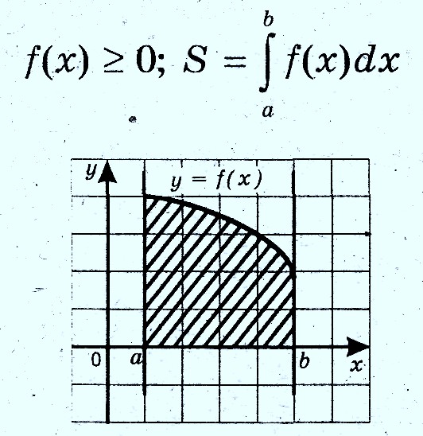
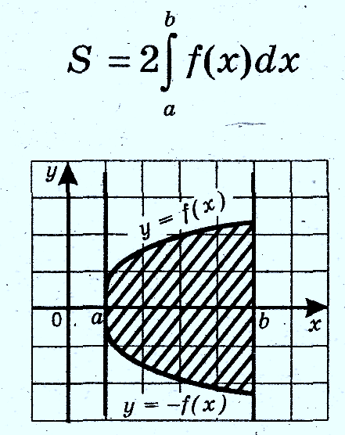
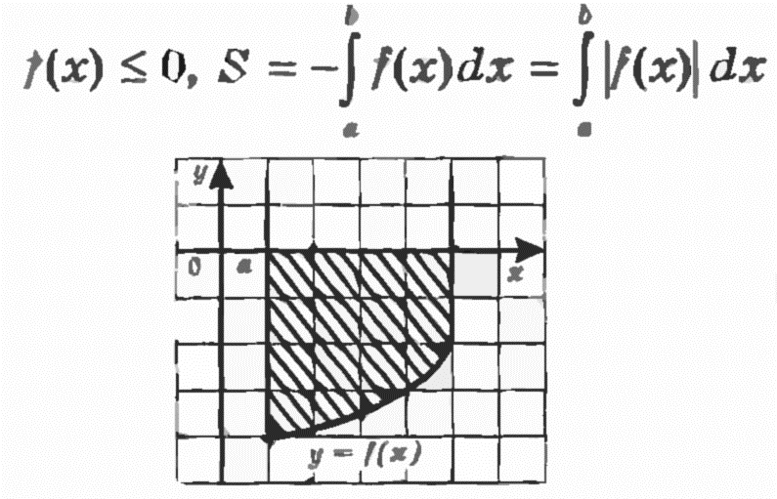
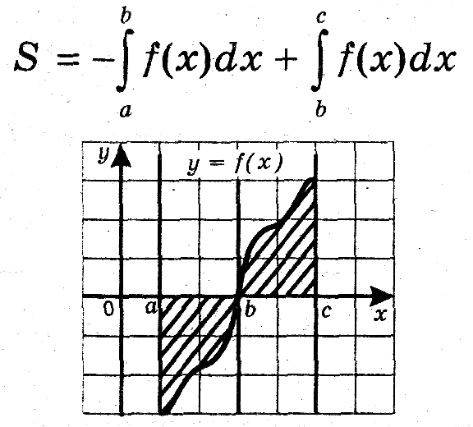
Обчислення площі трапеції за допомогою інтеграла.

Slide 18
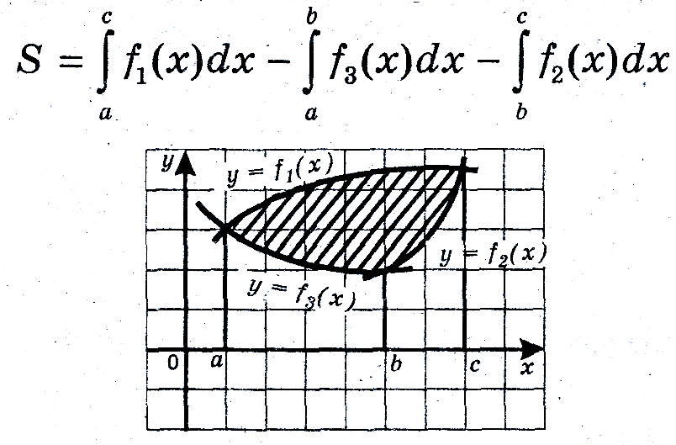
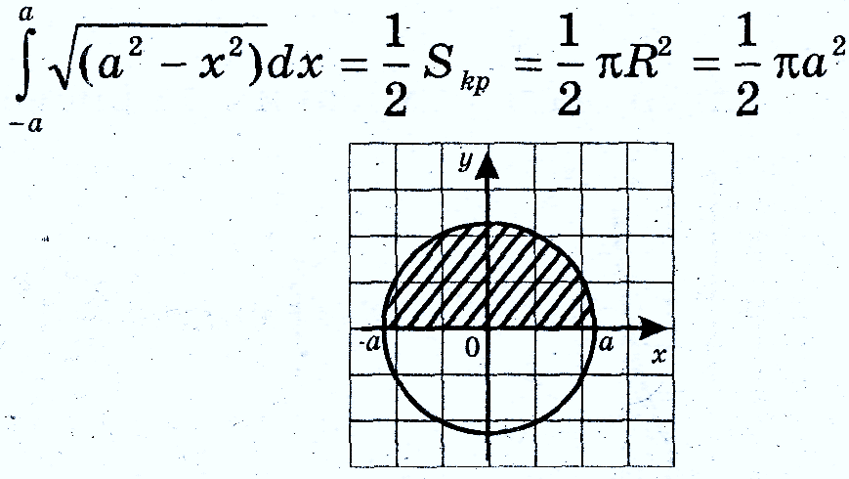
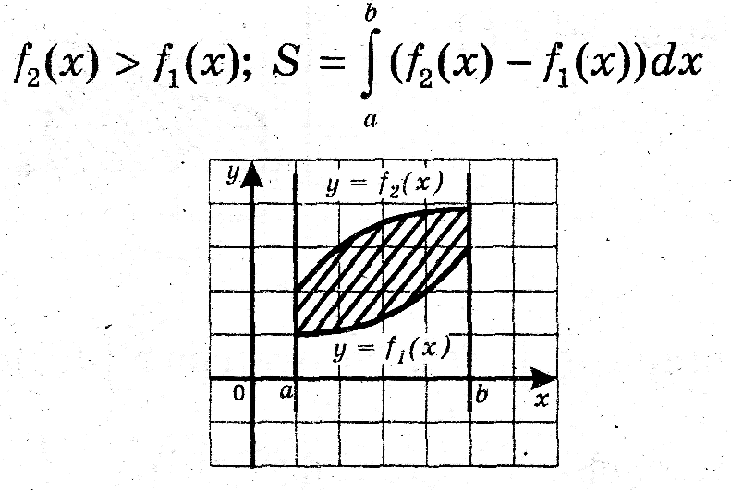
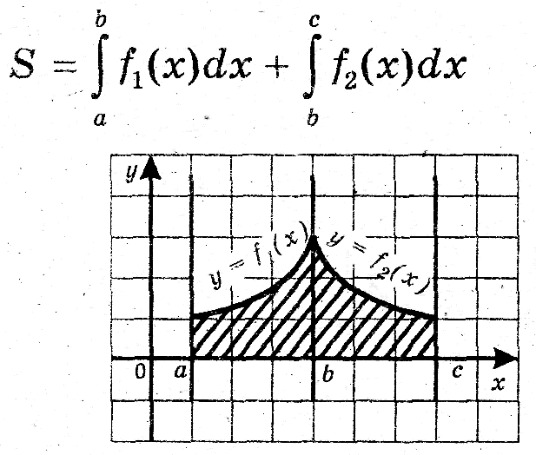
Обчислення площі трапеції за допомогою інтеграла.

Slide 19
Формула обчислення площі з допомогою інтеграла
Нехай функція f(x) неперервна на відрізку [а;b] і нехай F(х) яка– небудь ії первісна. Тоді справедлива рівність
формула Ньютона-Лейбніца

Slide 20
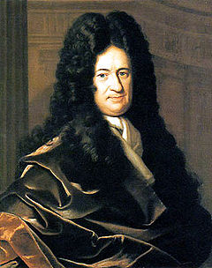
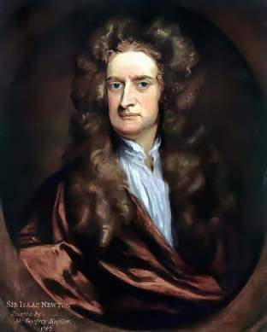
Ньютон і Лейбніц – творці математичного аналізу
Ісаак Ньютон
(1643 – 1727)
ГотфрІд ВІльгельм ЛейбнІц (1646 – 1716)

Slide 21
Властивості визначеного інтеграла

Slide 22
Властивості визначеного інтеграла.
5) Якщо f(x) > 0 (f(x) ≥ 0) ∀x∈[a;b] , то
6) Якщо f(x) ≤ ϕ(x) ∀x∈[a;b] , то
7) Якщо m і M –відповідно найменше і найбільше значення функції f(x) на відрізку [a;b], то
8) Якщо f(x) – непарна функція, то
Якщо f(x) – парна функція, то

Slide 23
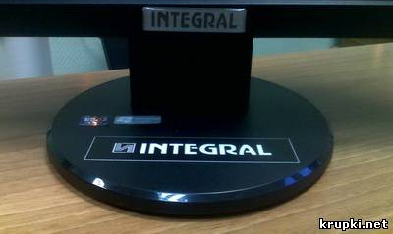
Обчислення
визначених інтегралів

Slide 24
Обчислити інтеграл:
Алгоритм обчислення:
1) Знаходимо первісну підінтегральної функції. 2) У первісну замість х підставляємо спочатку верхню межу інтегрування. 3) Потім – нижню межу інтегрування. 4) Обчислимо різницю одержаних значень.

Slide 26

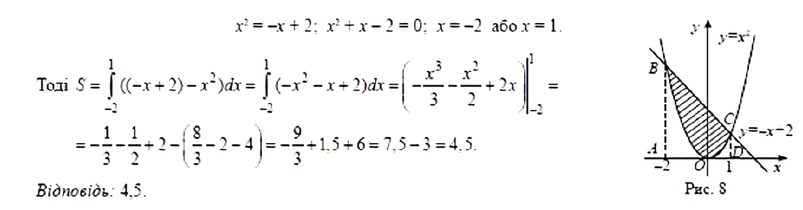

Slide 27


Завдання до дому:
1. Підручник 2, п.7,№227,273,278-281(а)
2.Тест в Мудле.

Slide 29

Дякую за працю.

